Slide 1

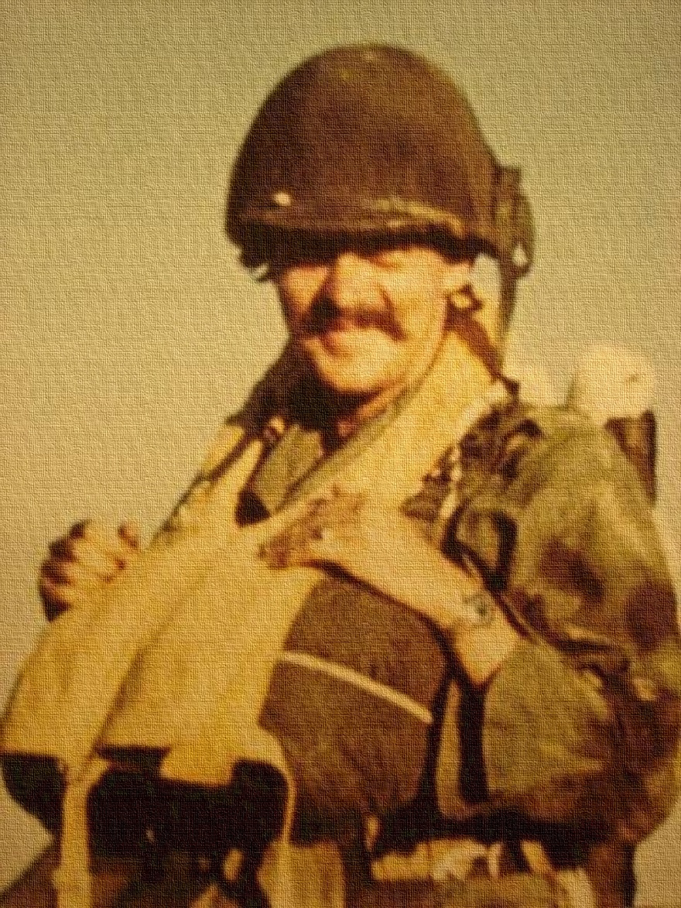
Le pont Boyle
En résumé,
Né à New York en 1917, William Boyle sort diplômé de l’académie militaire de West Point en 1939. En 1942, il rejoint le 506e puis le 1e bataillon du 517e PIR (Parachute Infantry Regiment), dont il prend le commandement en 1944. Il participe à l’opération Dragoon le 15 août 1944.
Pour en savoir plus,
Dans la nuit du 14 au 15, des dizaines d’avions avaient survolé Les Arcs. La population avait été surprise de ne pas entendre le bruit d’explosion des bombes, comme lors des précédents passages. Peu de gens savaient que ce qu’ils entendaient. C’étaient des C-47, version militaire du DC3, affectueusement surnommés Gooney Bird par les équipages américains.

Slide 2
En effet, 396 de ces avions avaient quitté, vers une heure du matin, une dizaine d’aérodromes de fortune du nord de l’Italie, avec à leur bord, 5 630 parachutistes surchargés en armes et équipement. La mission Albatros s’était envolée vers le sud de la France. Initialement prévue le même jour que le débarquement en Normandie, l’opération DRAGOON avait été reportée afin de pouvoir réutiliser une partie des avions et des bateaux. Chaque avion, équipé de réservoirs supplémentaires compte tenu de la distance à couvrir, ne pouvait transporter que 16 hommes et 6 gros ballots de munitions, de médicaments où d’équipements divers. Cinq mille parachutistes et quatre mille soldats, portés par planeurs, devaient prendre pied, avant l'aube du 15, sur la zone délimitée par les communes du Muy, La Motte, Trans-en-Provence, et Les Arcs.
La libération de la Provence venait de commencer.
Ce jour là, le 15 août, alors qu’un épais brouillard baignait la plaine entre Les Arcs et la mer, à 4 h 30, les premiers parachutistes du 517th Parachute Regimental Combat Team atterrissaient dans un triangle compris entre Draguignan, Lorgues, Le Muy. La descente avait été longue car ils venaient d’être largués de 500 m d’altitude alors qu’ils ne devaient sauter que de 250 m. Les mauvaises conditions météo avaient été à l’origine des modifications des plans de vol. Le premier à fouler le sol de Provence fut le lieutenant-colonel Dick Seitz avec quelques membres de l’État-major. Seulement 20% des hommes du 517th P.R.C.T. tombèrent dans la zone de parachutage. La sixième et dernière vague de parachutistes toucha le sol au sud de Trans, à 4 h 50, avec le reste de l’État-major.
Au lever du jour, des milliers de corolles de couleur jaune, rouge, bleue, verte ornaient la terre ou les arbres dans un triangle Le Muy, Fayence, Lorgues. Mais tous les parachutistes n’avaient pas été largués sur la drop-zone tracée entre La Motte et le Château Sainte Roseline.

Slide 3
A cause du brouillard, certains pilotes n’avaient pas pu repérer leur objectif, pourtant balisé vers 3 heures du matin, par une centaine d’hommes tombés du ciel. Tous ces parachutistes possédaient une carte, et savaient malgré leur dispersion, où ils se trouvaient et quels étaient leurs objectifs. Avançant prudemment, ils lançaient des mots de reconnaissance tels que « Lafayette », ou « Billy ». Ils recevaient en réponse « Démocratie » ou « The Kid ». Certains avaient à la main les fameux crickets métalliques dont les « clic-clac » leur permettaient de se regrouper dans la nuit pour atteindre leurs objectifs ou rejoindre l’État-major qui devait prendre position à la ferme du Mitan, à La Motte et dans le Château Sainte Roseline choisi pour sa position centrale sur le terrain d’opération.
Au petit matin, les Américains avaient déjà placé des observateurs sur la crête de l’Éouvière. De là, ils avaient une vue dominante sur les entrées nord et est du village des Arcs, ainsi que sur toute la plaine de l’Argens. Ils pouvaient voir du côté de la R.N.7 que leurs camarades se trouvaient sous le feu d’un petit groupe ennemi. Le sergent Chobot de la Compagnie A et un groupe de quelques hommes les réduisirent très vite au silence.
En milieu de matinée, les résistants locaux partirent récupérer les quelques armes cachées dans une ferme du quartier des Contes. Ils positionnèrent quatre mitrailleuses : à l’angle de la rue Mirabeau et du boulevard Gambetta, au bout de la place pour surveiller la montée du Réal, au quartier du Colombier et sur les berges du quartier des Moulins.
Aux premières heures du 15 aout, les 40 hommes du 1e bataillon du 517e régiment aéroporté américain commandés par le major William Boyle sautent en parachute et atterrissent au Nord de la commune.

Slide 4
Ils ont pour objectif de bloquer le passage du pont d’Argens mais tombent sur près de 300 allemands venant de Vidauban. Le petit canon parachuté qu’ils tiraient à bras d’hommes, touché par un obus sur le pont de la gare, est mis est hors d’usage. Les combats deviennent de plus en plus violents. Un groupe de quelques trois cents Allemands venant de Vidauban et occupant les secteurs de Guéringuier et Saint-Pierre essaie de monter vers le village. Avec des lance-grenades et une mitrailleuse, de nombreux ennemis sont mis hors de combat. Les autres tentent un mouvement d’encerclement. Quelques-uns tombent sous le feu de la mitrailleuse servie par les soldats Ernst et Jamme. Le major Boyle et ses hommes ont une seule solution : se replier le long de la ligne de chemin de fer où les talus les mettent à l’abri des balles.
Après un violent combat le groupe de parachutiste épaulé par le groupe de résistant Arcois du commandant Jean Marie Blanc doit battre en retraite et attendre l'arrivée des 2e et 3e bataillons rassemblés au quartier général de Sainte Roseline ainsi que l'artillerie du 460e bataillon, la compagnie antitank du 442em bataillon et le soutiens de la 83e compagnie de mortiers chimique arrivés par planeurs l'après midi
Le matin du 16 août, deux sections de la compagnie D sous les ordres du lieutenant Carl Starkey entrent aux Arcs par la route de Draguignan.
Elles traversent le village, entrent en contact avec le major Boyle et établissent un point de défense au sud de la voie ferrée. Les américains contiennent les efforts des Allemands à coups d’armes légères et de mortiers.
Les observateurs, de leur poste de l’Eouvière, voyant que leurs collègues risquent d’être submergés, font appel à l’aviation qui mitraille et bombarde la gare et ses alentours où sont concentrés les Allemands.

Slide 5
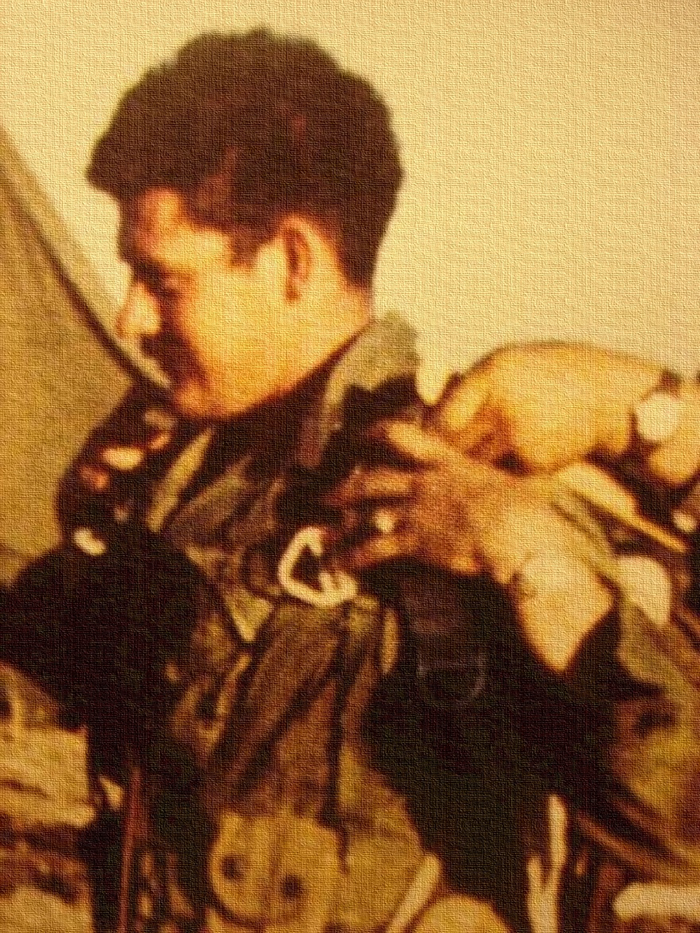
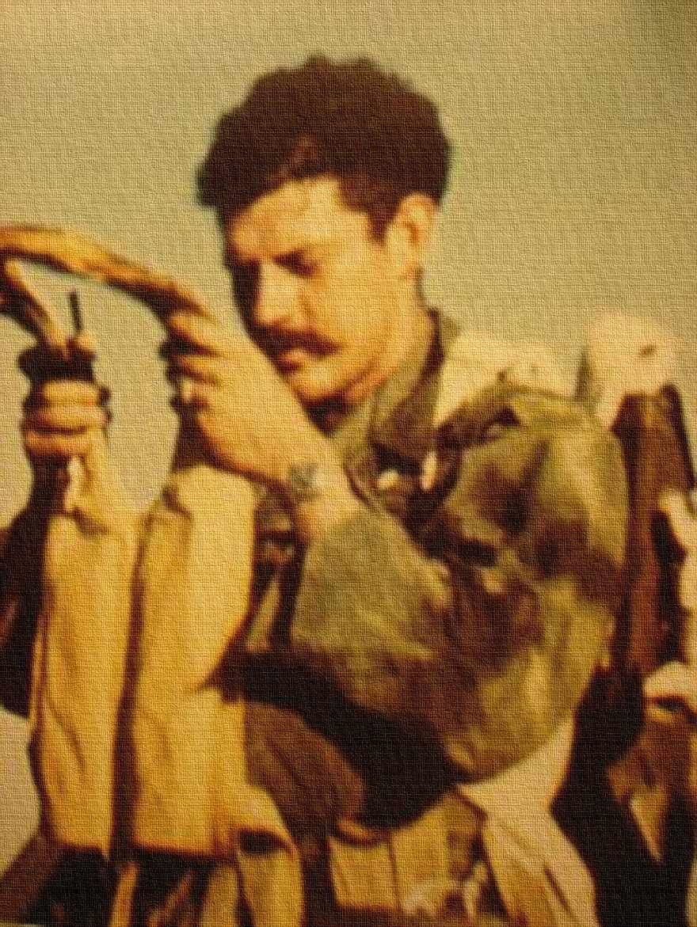
Après 2 jours de combats acharnés au prix de lourdes pertes le 517e régiment fera la jonction au pont d’Argens avec les hommes débarqués par les plages du 180e régiment d'infanterie de la 45em division Américaine pour anéantir la force ennemie et mener à la victoire et la libération de la ville.

